Slide 1
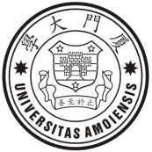
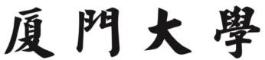

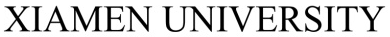
电路习题讲解
2024.4.18

Slide 2
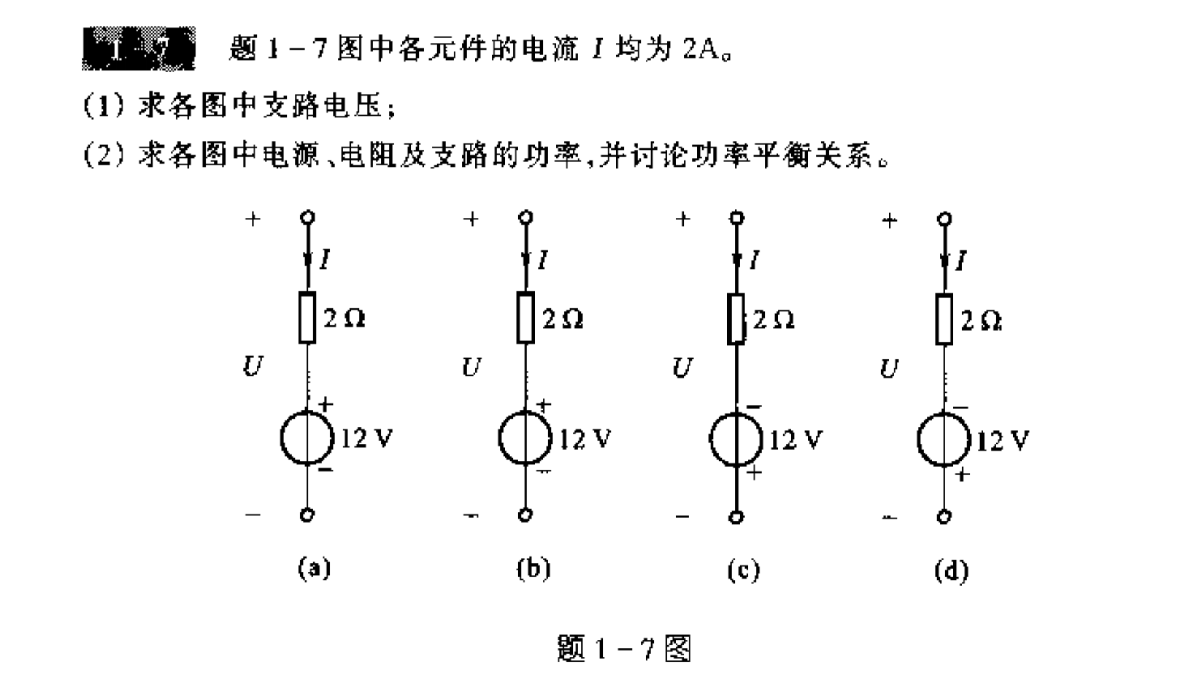

Slide 3
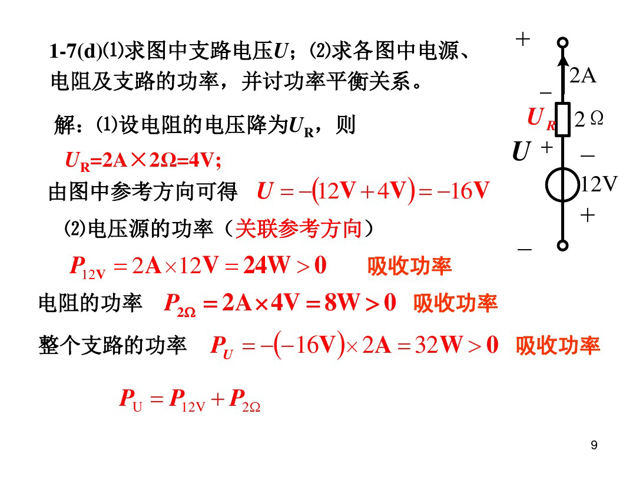

Slide 4
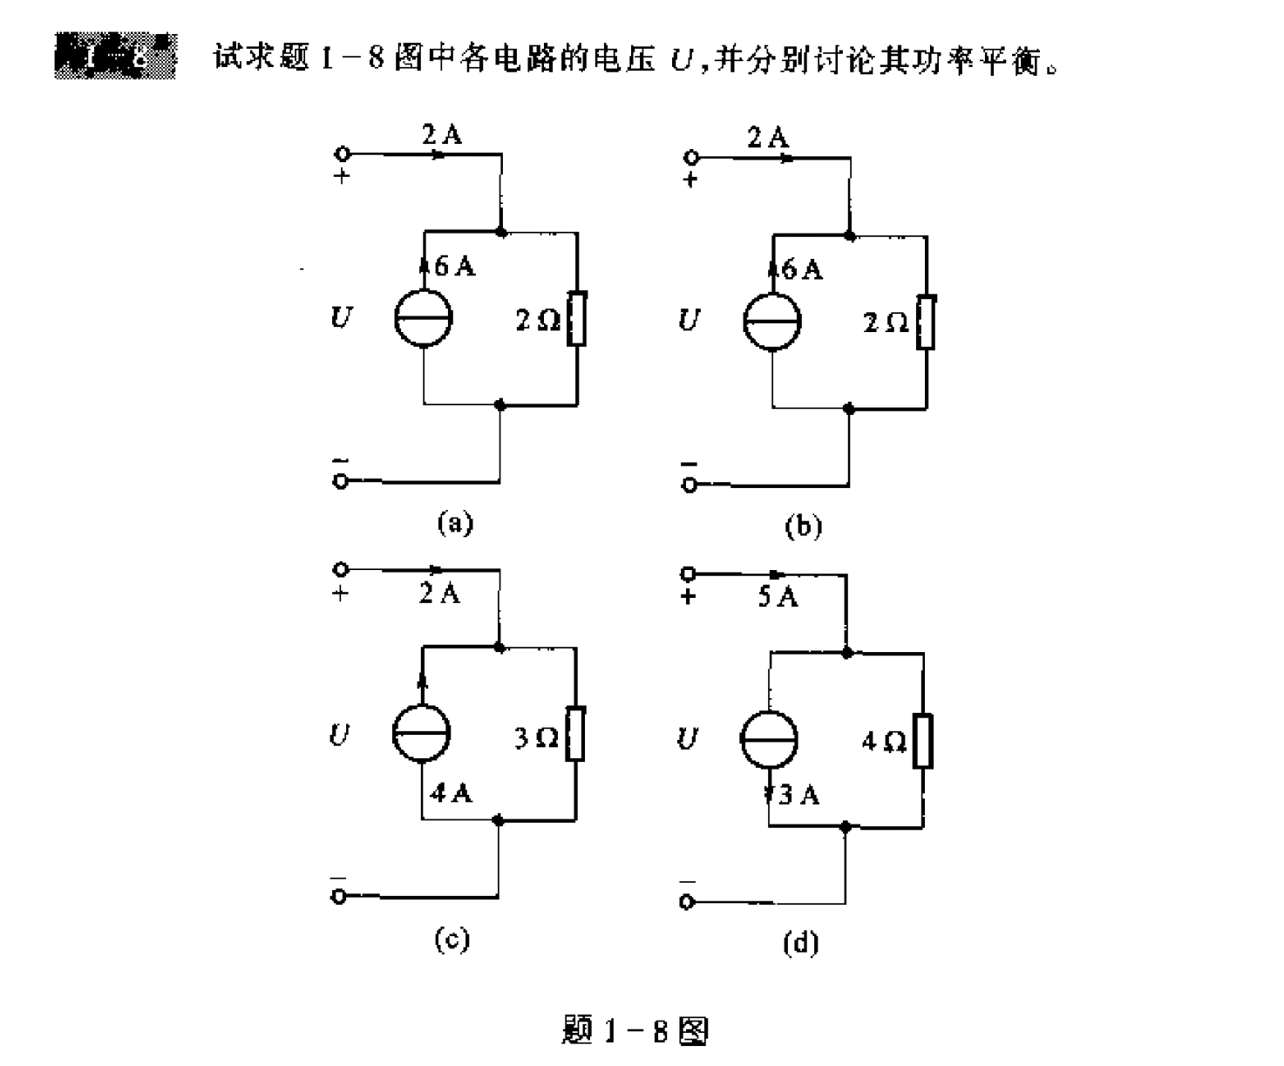

Slide 5
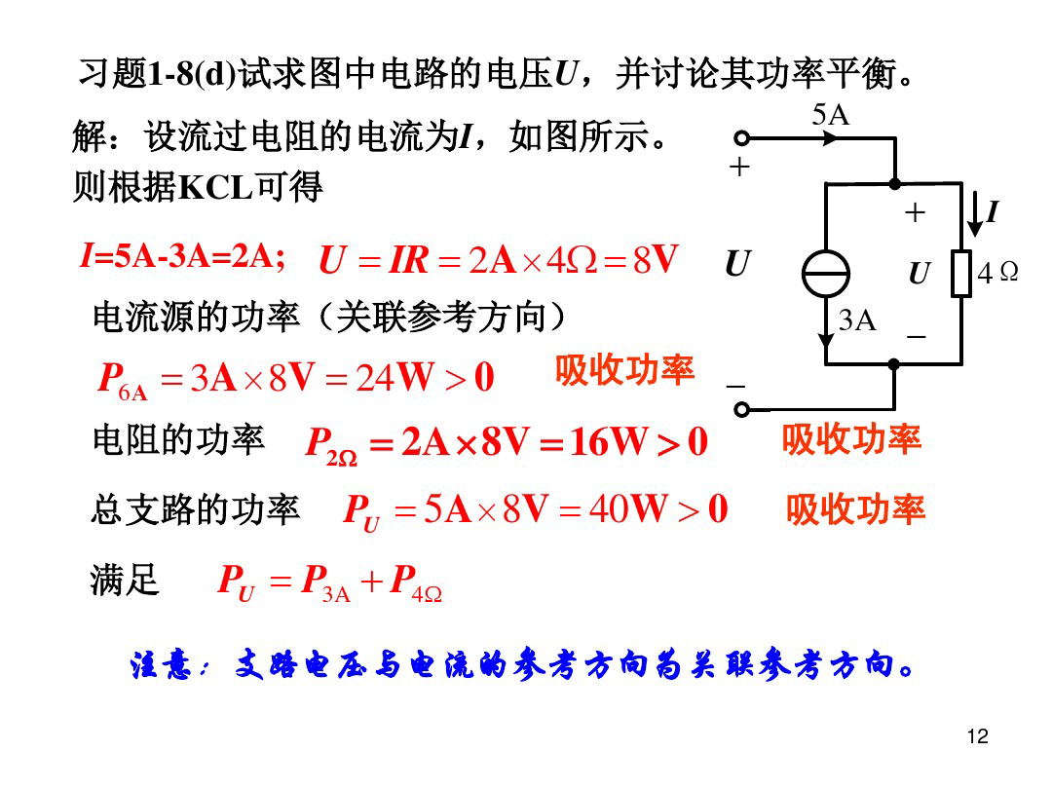

Slide 6
总结
注意电压电流参考方向，正确分析吸收与发出功率
总功率为各元件功率之和
若完整电路，则功率平衡

Slide 7
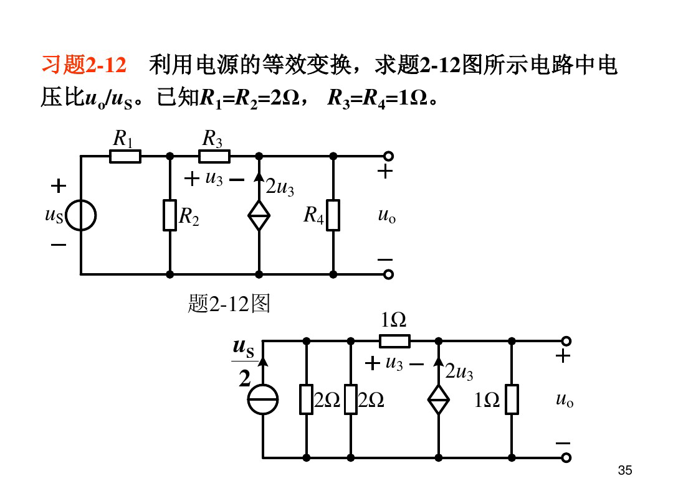
Notes:
受控源可否当独立源，进行电源等效变换？可，1，注意控制量；
本题是否可采用其它方法？结点电压法

Slide 8
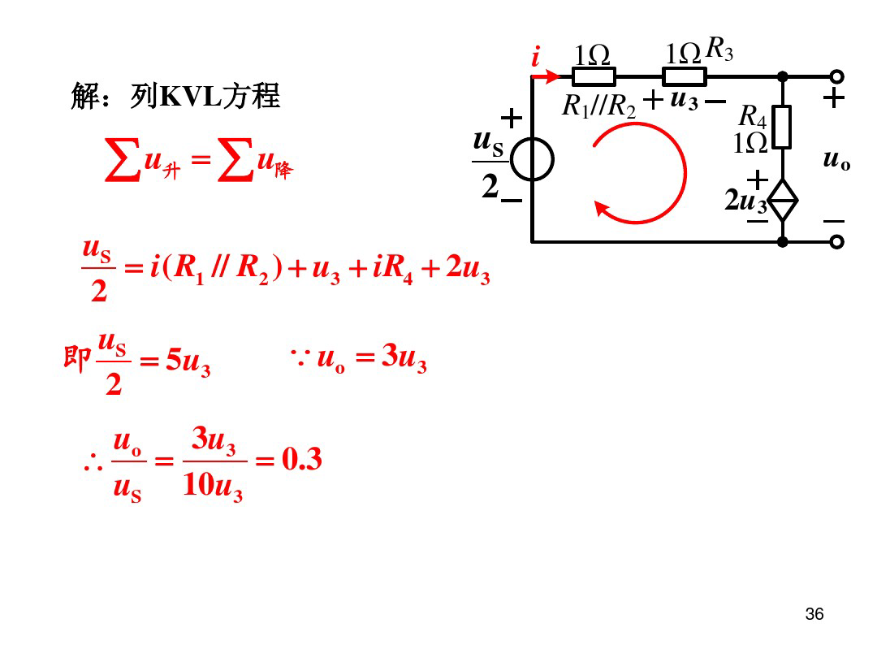
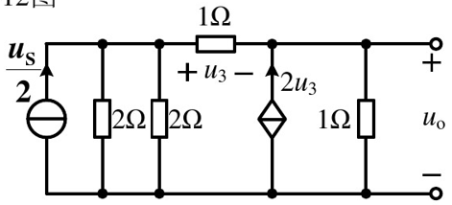
Notes:
2，若待求电路量在内部，注意对外端口的电压或电流

Slide 9
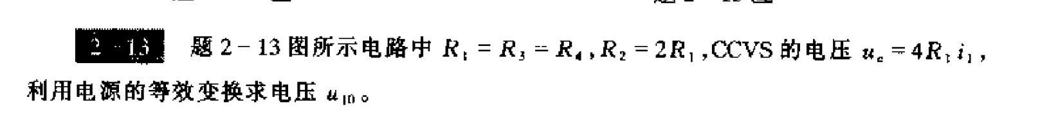
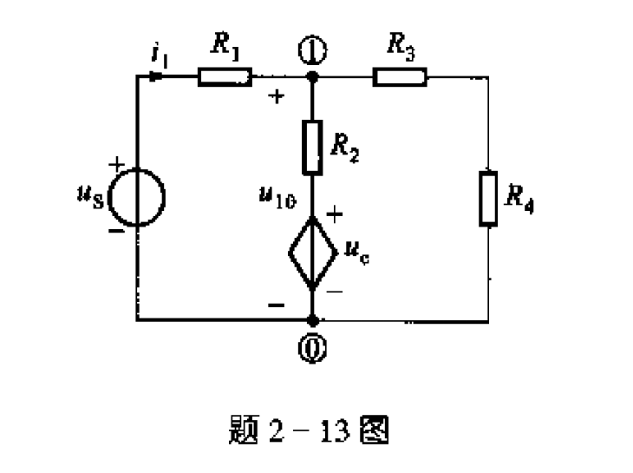

Slide 10
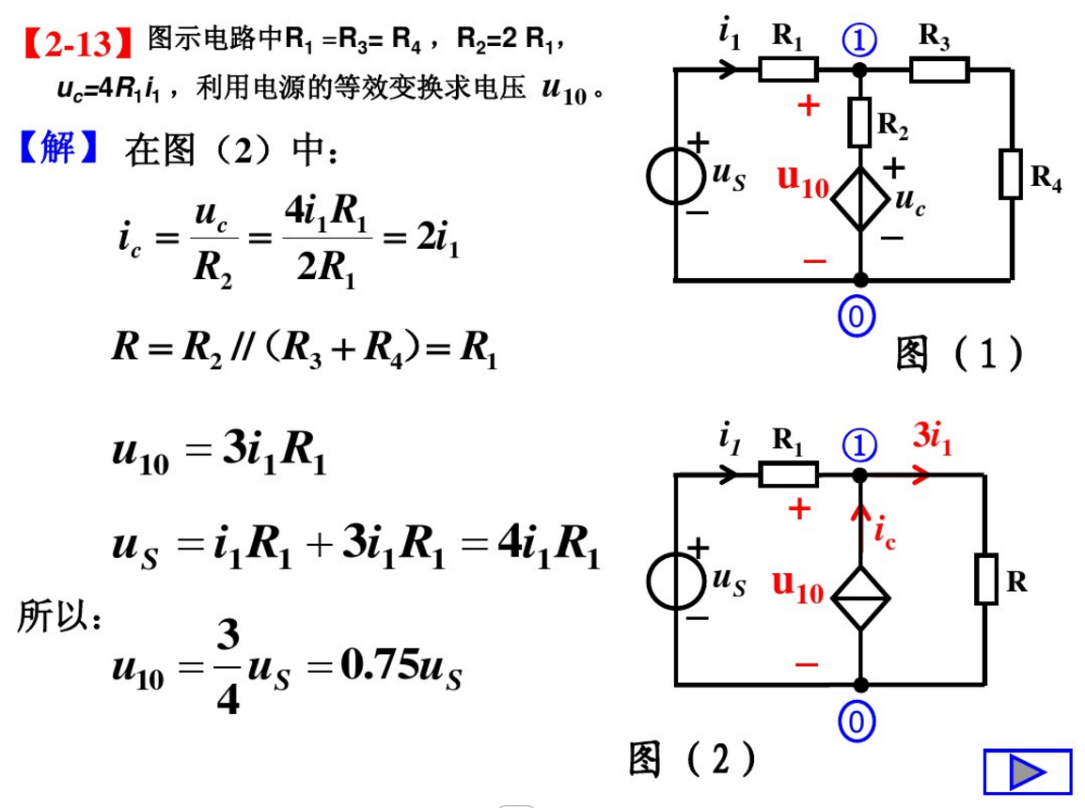
2-13

Slide 11
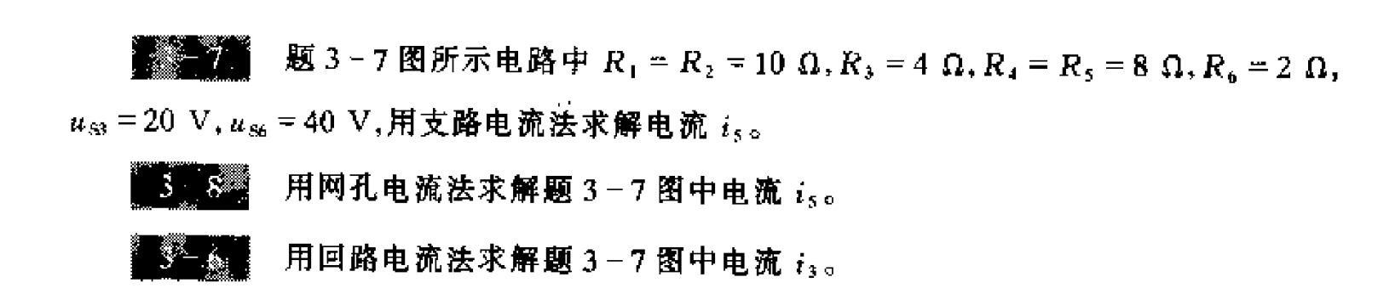
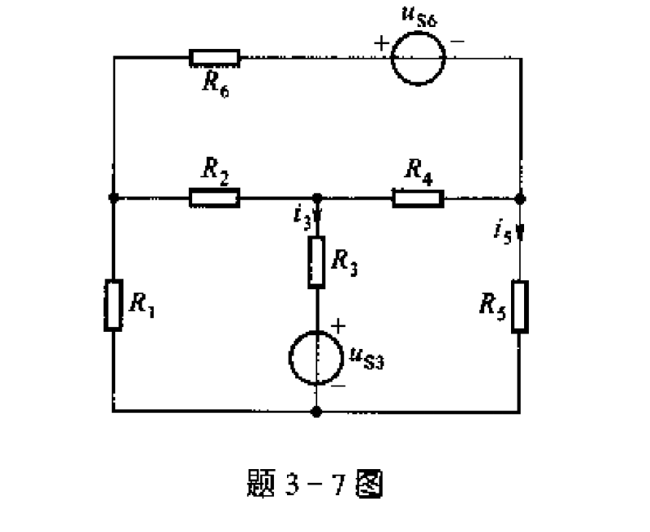

Slide 12
u_{S6}
_
3-7 用支路电流法求i₅
i₆
+
R₆
Ⅰ
解：本题电路有4个结点，6条支路，因此有独立结点3个，独立回路3个。
i₄
i₂
R₂
R₄
①
②
③
i₃
i₅
i₁
R₃
设各支路电流和独立回路绕行方向如图所示。
Ⅱ
Ⅲ
R₅
R₁
+
u_{S3}
_
KCL方程：
KVL方程：
结点① ：
回路Ⅰ ：
结点②：
回路Ⅱ ：
结点③：
回路Ⅲ ：
联立求解上述方程，得电流：

Slide 13
u_{S6}
_
3-8 用网孔电流法求i₅
i₆
+
R₆
Ⅰ
解：设网孔电流为i_{l1}，i_{l2}，i_{l3}，其绕行方向如图所示。
i₂
R₂
i₄
R₄
①
②
③
i₃
i₅
i₁
R₃
列写网孔方程：
Ⅲ
Ⅱ
R₅
R₁
+
u_{S3}
_
求解上面方程组：

Slide 14
u_{S6}
_
3-9 用回路电流法求i₃
i₆
+
R₆
Ⅰ
解：设回路电流为i_{l1}，i_{l2}，i_{l3}，其绕行方向如图所示。
i₂
R₂
i₄
R₄
①
②
③
i₃
i₅
i₁
R₃
列写回路方程：
Ⅱ
Ⅲ
R₅
R₁
+
u_{S3}
_
求解上面方程组：

Slide 15
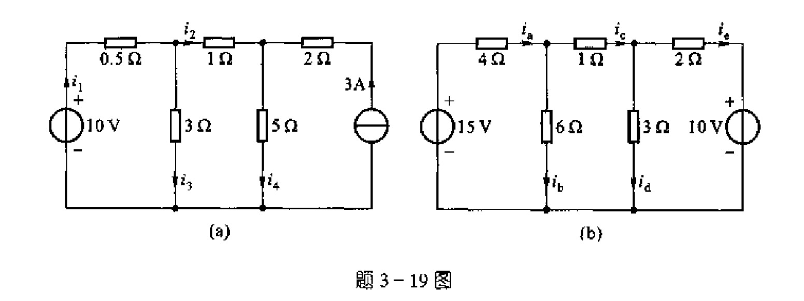

Slide 16
3-19 用结点电压法求图(a)和图(b) 的各支路电流
解(a) ：选③结点为参考结点，列写结点电压方程：
整理以后得：
解得：
1Ω
①
i₂
②
2Ω
支路电流：
i₁
2Ω
5Ω
2A
+
10Ω
10V
_
i₃
i₄
③
(a)

Slide 17
3-19 用结点电压法求图(a)和图(b) 的各支路电流
解(b) ：选③结点为参考结点，列写结点电压方程：
整理以后得：
解得：
4Ω
①
i₃
②
2Ω
i₅
支路电流：
i₁
1Ω
+
6Ω
+
3Ω
10V
15V
_
i₂
_
i₄
③
(b)

Slide 18
总结
支路电流法、网孔电流法、回路电流法
节点电压法
方法可用于求解各章习题，灵活多用
正确分析电路，计算正确

Slide 19
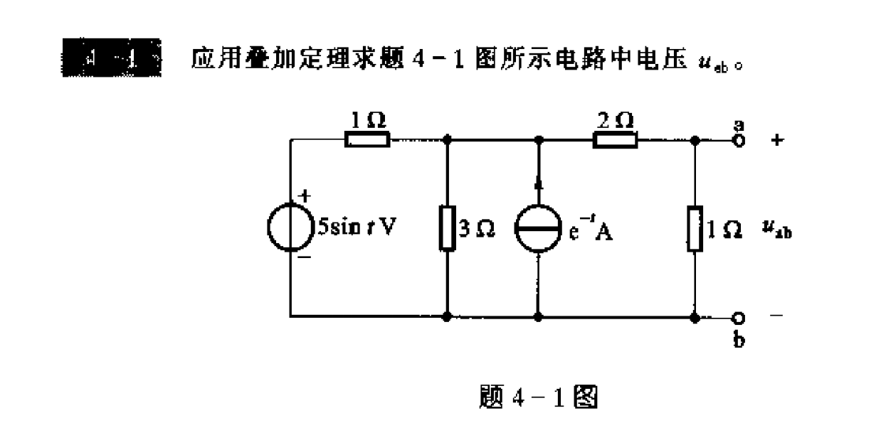

Slide 20
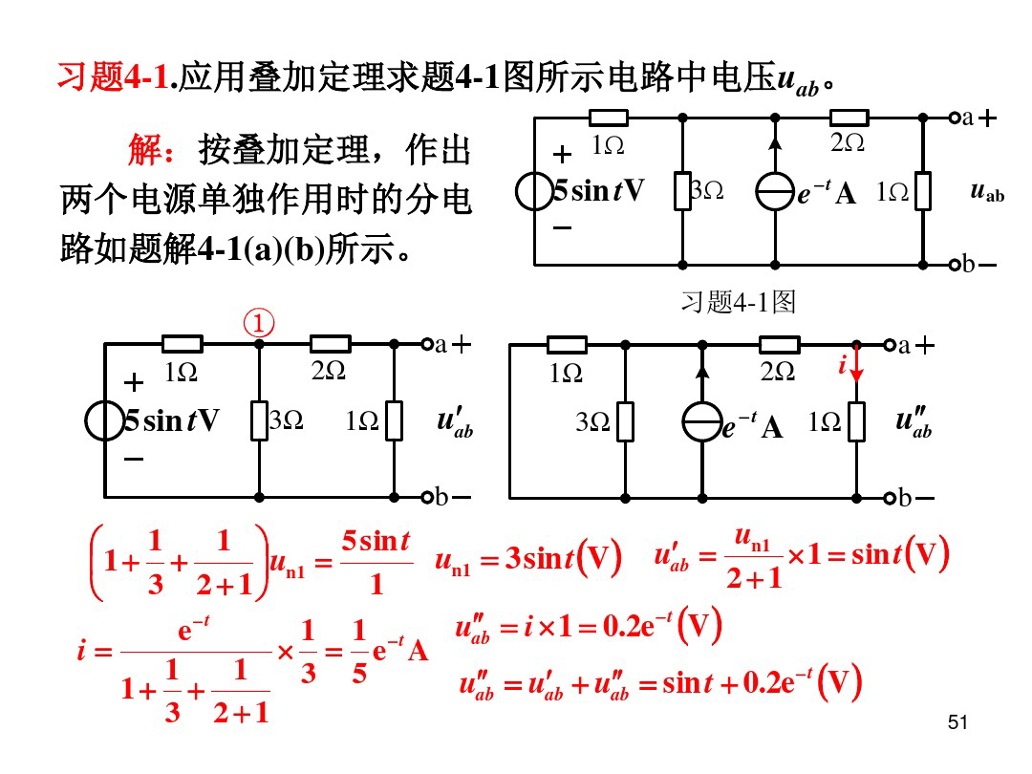
Notes:
左图：电源等效变换、结点电压法
右图：两电导并联的分流

Slide 21
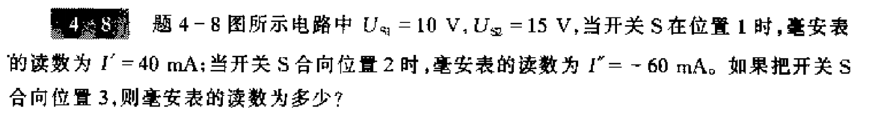
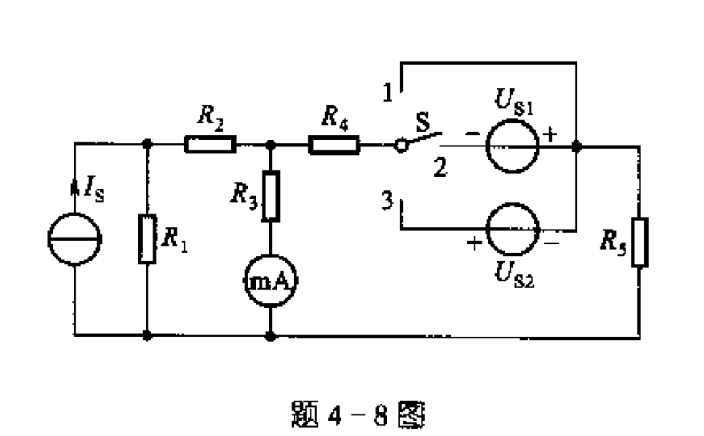

Slide 22
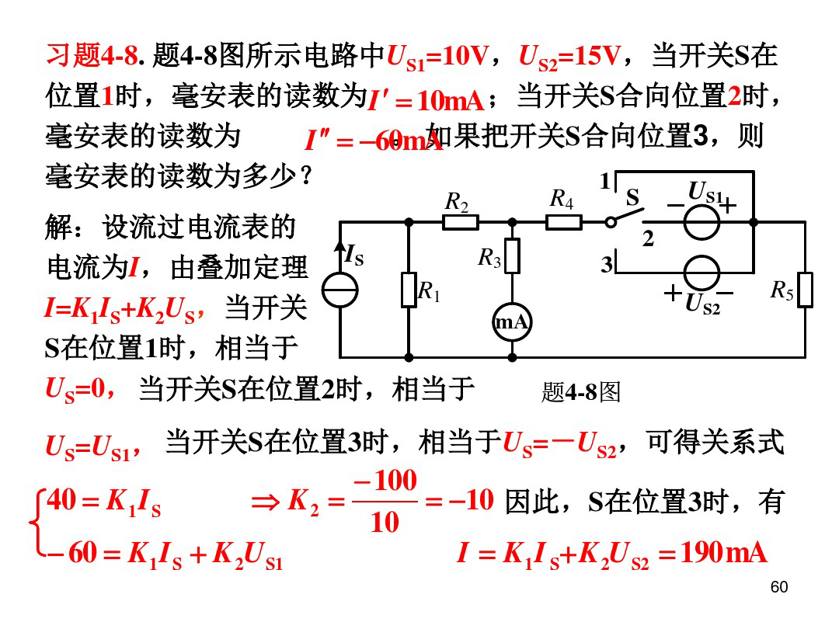
4

Slide 23
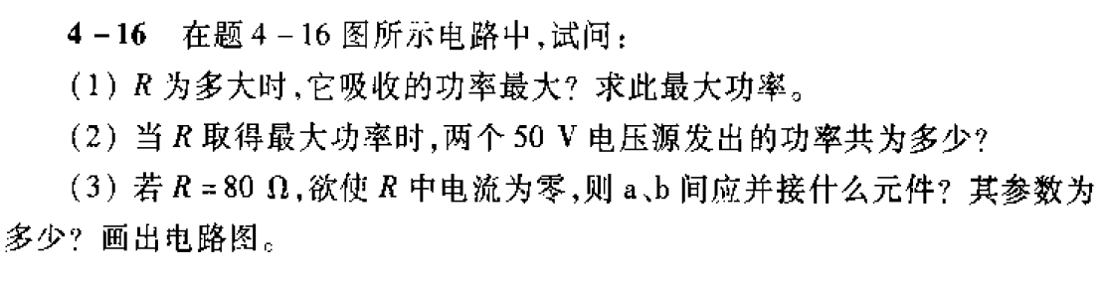
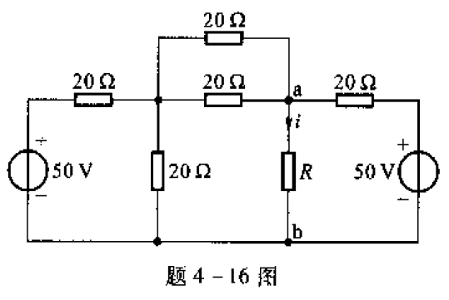

Slide 24
4-16
（1）将R拉出，结点电压方程组
①
②
解得
电压源置零，等效电阻R_{eq}=10 Ω
当R= R_{eq}=10 Ω时，可得最大功率为
Notes:
还可使用电源等效变换法

Slide 25
4-16
（2）将R=10 Ω，结点电压方程组
①
②
解得
左电压源功率P₁=50*（50-U_{n1}）/20=70.3125W，
非关联参考方向，发出，实际发出
右电压源功率P₂= 50*（50-U_{n2}）/20=78.125W
非关联参考方向，发出，实际发出
总功率P=P₁+P₂=148.4375W

Slide 26
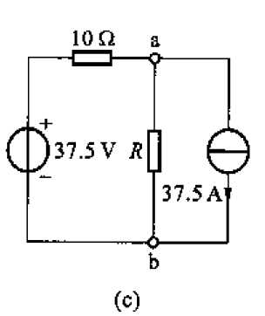
4-16
（3）等效电路如（c）所示
R中电流为0，ab断路
并联支路电流为37.5/10=3.75A
因此并联电流源I_{S}=37.5/10=3.75A

Slide 27
总结
叠加定理（多电源复杂电路可用）
戴维宁定理（开路电压U_{oc}、等效电阻R_{eq}求解）
诺顿定理
最大功率传输定理（求解戴维宁等效电路，R= R_{eq}时，P_{max}=U_{oc}²/4 R_{eq} ）

Slide 28
5-2 求输出电压与输入电压的关系。
R₂
i₃
解 :
根据“虚断”，有：
i₁
R₁
①
i⁻
_
∞
u₁
+
u⁻
得：
i₂
u⁺
+
u₂
+
+
R₁
②
+
i⁺
u₀
故：
R₂
_
_
i₄
而：
根据“虚短” 有：
代入(1)式后得：

Slide 29
5-4 求输出电压与输入 电压的比值。
R₂
R₃
_
∞
+
①
_
∞
R₁
解 :
u_{o1}
+
+
+
利用结点电压法求解，并考虑“虚断”：i⁻=0，列方程：
u₁
+
②
u_{o}
R₅
_
R₄
_
根据“虚短” 有：
根据(2)有：
将u_{n1}，u_{o1}代入(1)后有：

Slide 30
5-5 求输出电压与输入 电压的比值。
R₄
R₁
R₃
_
∞
①
②
+
+
+
解 :
R₂
利用结点电压法求解，并考虑“虚断”：i⁻=0，列方程：
u_{s}
u_{o}
R_{L}
_
_
根据“虚短” 有：
代入(2)式有：
将u_{n1}代入(1)后有：

Slide 31
总结
虚短（u⁺=u⁻）、虚断（i⁺=i⁻=0）
常用节点电压法

Slide 32

预祝同学们取得好成绩
Thank You !

